Slide 1

蝗灾助推白糖涨势
格林大华期货研究所 崔家悦
2020年2月18日
格林大华研究所
投资咨询证：Z0012253

Slide 2
主要内容
1、非洲蝗灾最新进展情况介绍
2、印度食糖产业分析
3、白糖市场影响因素分析
4、总结和展望

Slide 3
最新消息印度蝗灾已经基本得到控制
新华社新德里消息称，沙漠蝗虫近来肆虐非洲和亚洲部分地区，印度一些地方受灾严重，导致大面积农作物减产或绝收。但当前印度蝗灾已基本结束，目前仅西部拉贾斯坦邦部分地区仍有少数蝗虫聚集。
据《印度时报》报道，在受灾最为严重的拉贾斯坦邦，目前蝗虫只存在于一小块地区，对农作物的威胁大幅减弱。
印度此次蝗灾主要集中在西部的拉贾斯坦邦和古吉拉特邦，导致大面积农作物减产或绝收。拉贾斯坦邦情况最为严重，受灾面积超过36万公顷，古吉拉特邦受灾面积为1.8万多公顷。芥菜、蓖麻、孜然和小麦等农作物损失最为严重。

Slide 4
未来蝗灾的发展状况和防控措施
尽管当前蝗灾基本结束，但印度政府仍发布预警称，今年6月可能出现更为严重的蝗灾。印度农业与农民福利部部长凯拉什·乔杜里近日表示，预计今年6月，印度西部沙漠地区可能出现规模更大的蝗灾。
防控措施方面，印度蝗灾防控部门已着手防控准备，并计划使用直升机和无人机灭蝗。目前对蝗灾的防控手段，主要为喷洒农药，引入天敌，及生态防控等措施。

Slide 5
主要内容
1、非洲蝗灾最新进展情况介绍
2、印度食糖产业分析
3、白糖市场影响因素分析
4、总结和展望

Slide 6
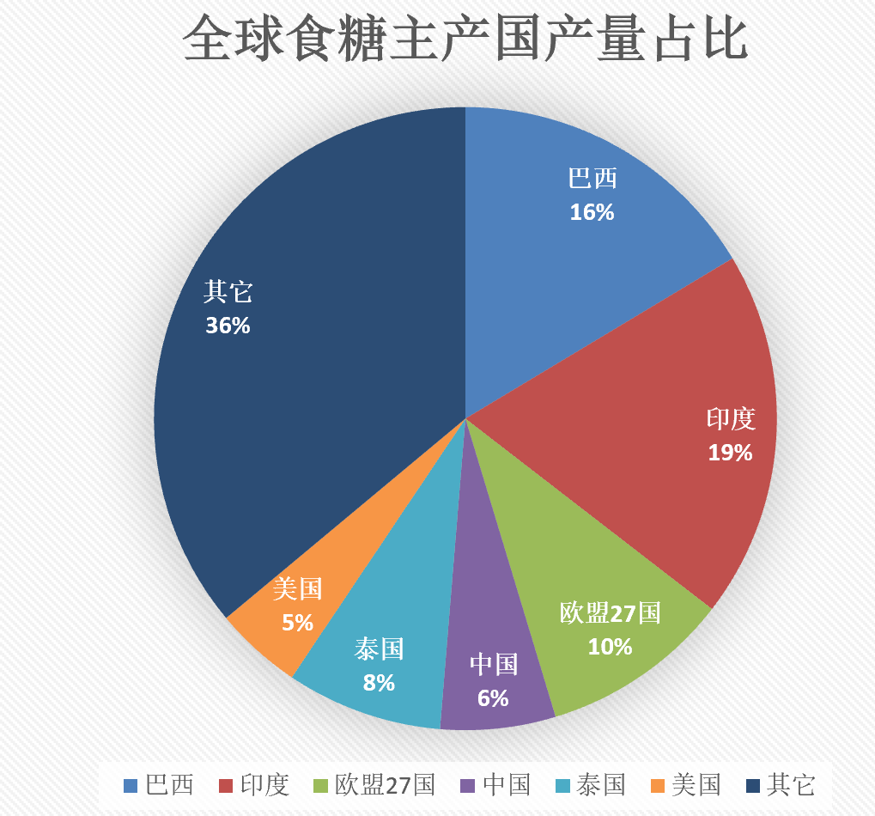
印度是全球食糖前两大主产国
印度可耕地面积1.6亿公顷，甘蔗种植面积约492万公顷左右，占可耕地面积3%。18/19年度甘蔗产量3.4亿吨，产糖量2738.5万吨。蔗农500~600万人。糖业是印度第二大农产品产业，仅次于棉纺制品行业。2018/19榨季印度全国共501家糖厂开榨生产。

Slide 7
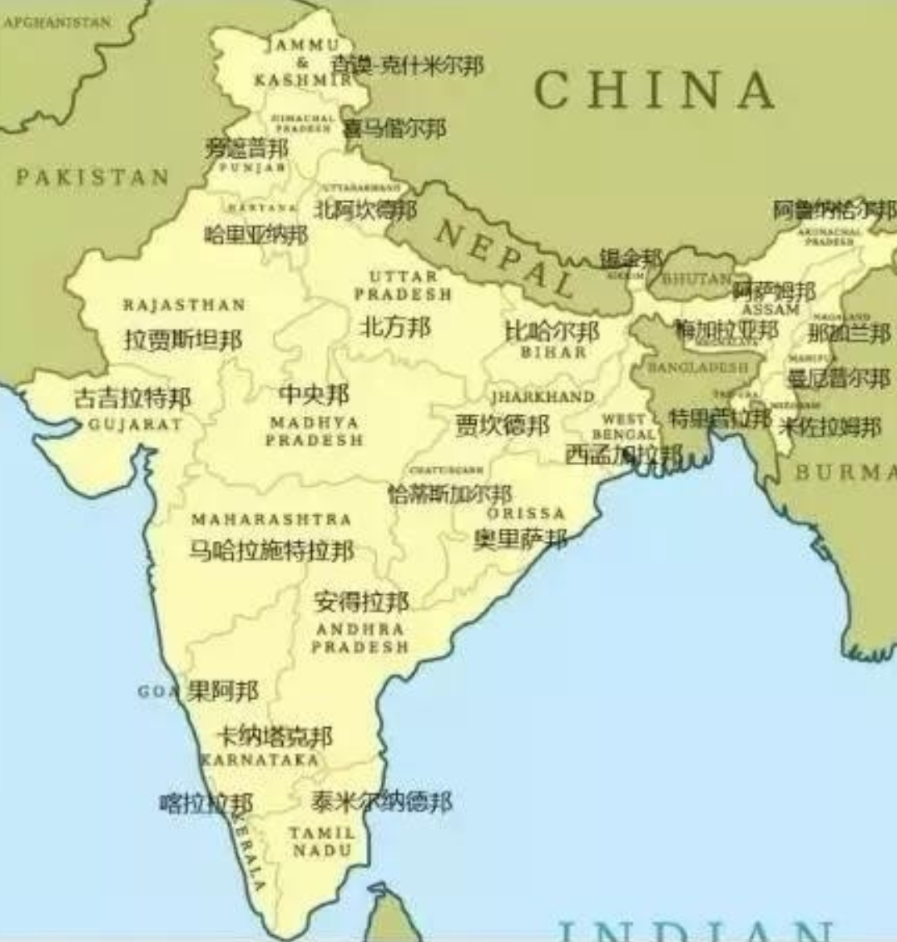
印度主要产糖区分布
地区/年度 | 2018/19年度 （万吨）
马哈拉施特拉邦 | 980
北方邦 | 1210
卡纳堪克邦 | 420
泰米尔纳德邦 | 90
其它 | 420
总计 | 3130
2
1
3

Slide 8
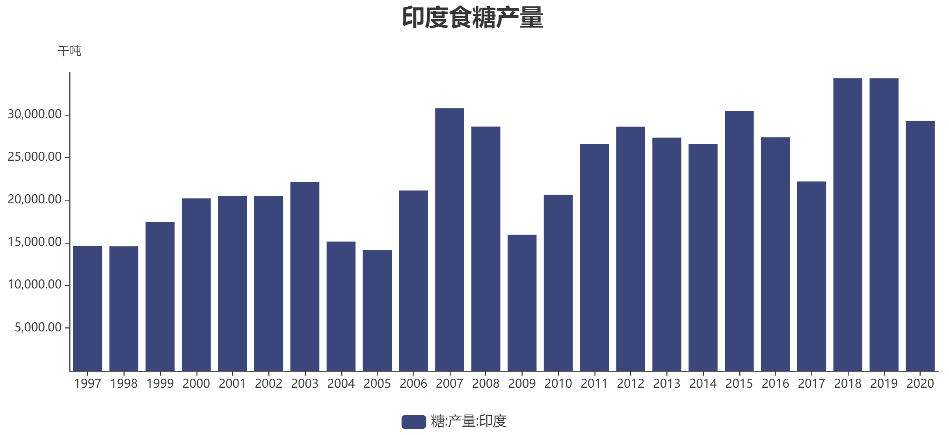
印度食糖产量不断上升，在世界食糖地位的重要性日益凸显。

Slide 9
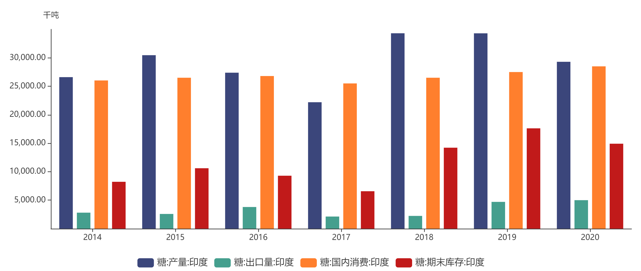
印度食糖国内需求十分巨大。

Slide 10
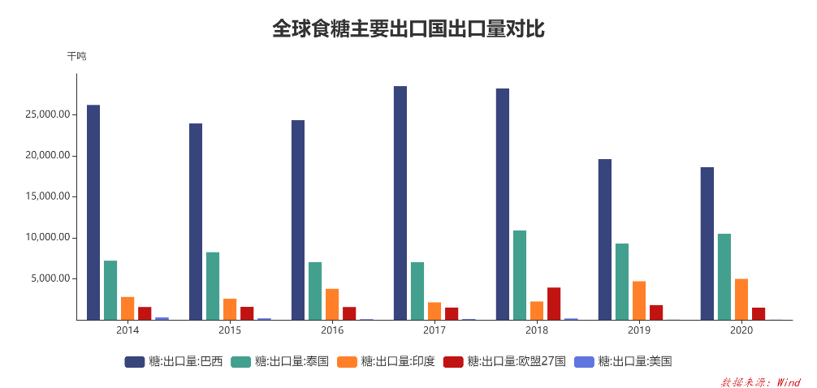
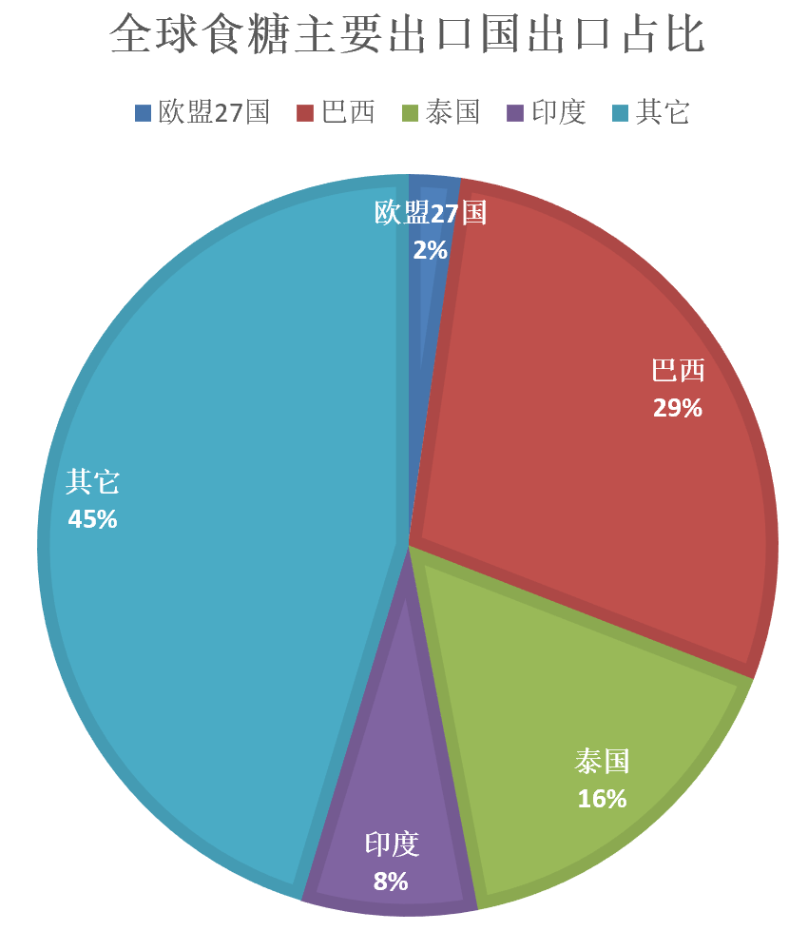
近两年来由于产量大增，印度国内食糖期末库存量较大，出口需求比较迫切。
印度在农产品出口政策方面，一是强调鼓励出口，通过建立农产品出口区、对特殊农产品出口给予支持，鼓励部分产品出口，提高农民收入水平；二是强调保证粮食安全，特别限制被本国消费者视为不可或缺商品的出口

Slide 11
主要内容
1、非洲蝗灾最新进展情况介绍
2、印度食糖产业分析
3、白糖市场影响因素分析
4、总结和展望

Slide 12
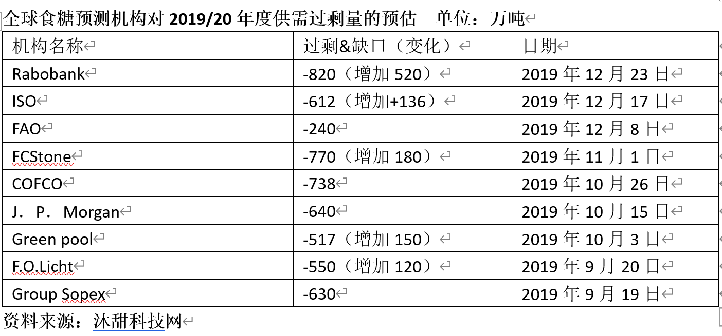
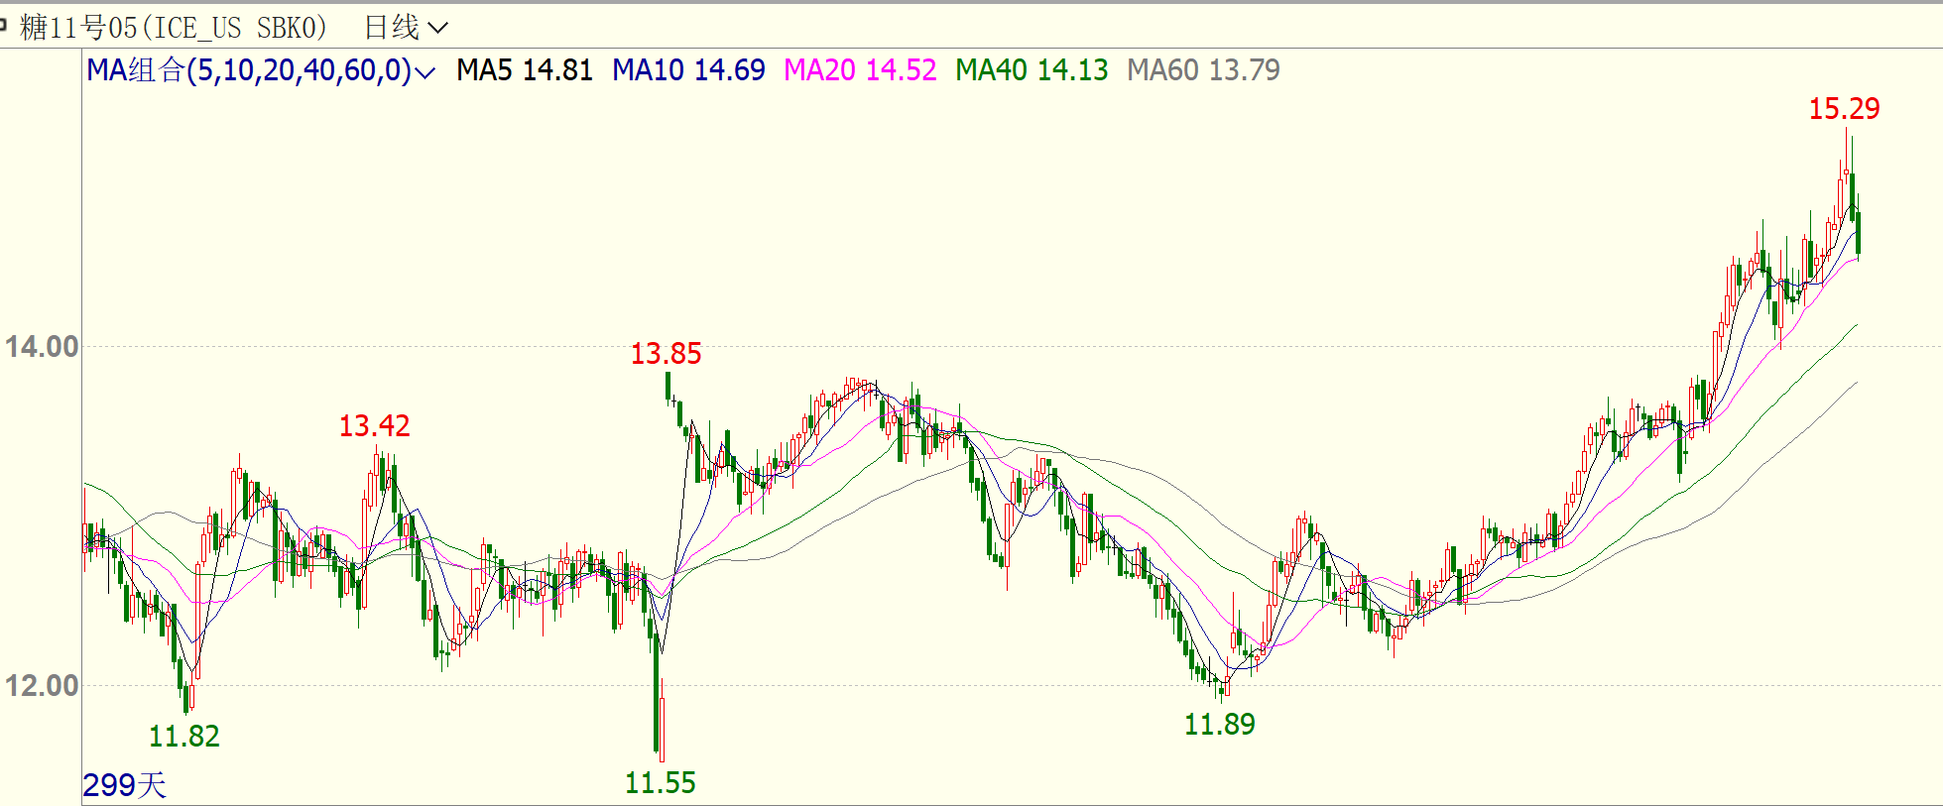
全球糖市进入减产周期

Slide 13
各主产国生产情况
据美国农业部的数据，2019/20榨季巴西糖产量预计为2950万吨，同比减少24%。预计2020/21年度巴西糖产量预计为2935万吨，同比减少0.5%
印度评级机构ICRA表示，印度2019/20榨季糖产量预计下调7.8%，从此前预估的2820万吨下调至2600万吨。
泰国2019/20年度预计产量受干旱影响将下调，泰国行业机构最新的预测数据显示，预计，新年度泰国产量将降至1050万吨，是最近9年来的新低。

Slide 14
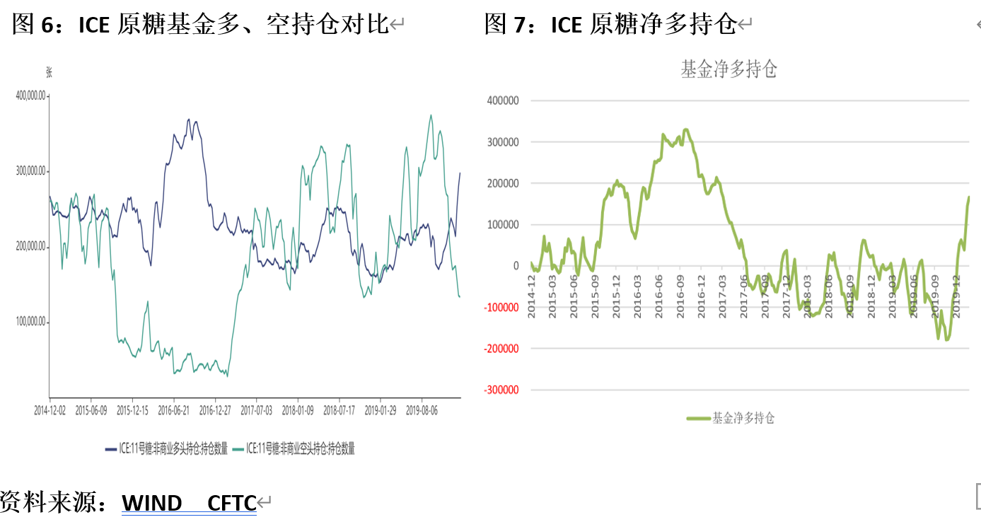
CFTC基金净多持仓持续增加

Slide 15
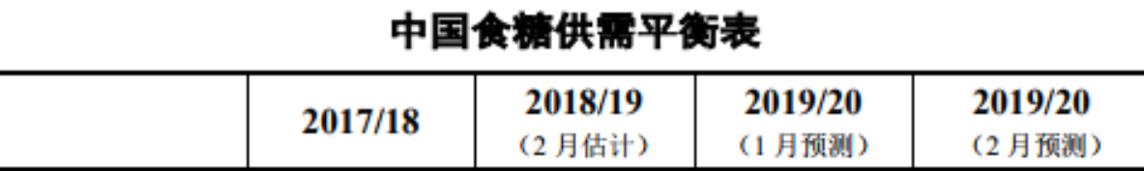
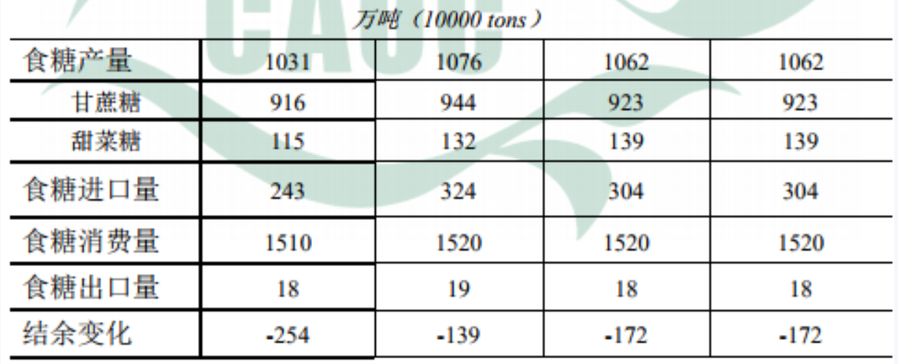
国内食糖供需状况
资料来源：农业农村部

Slide 16
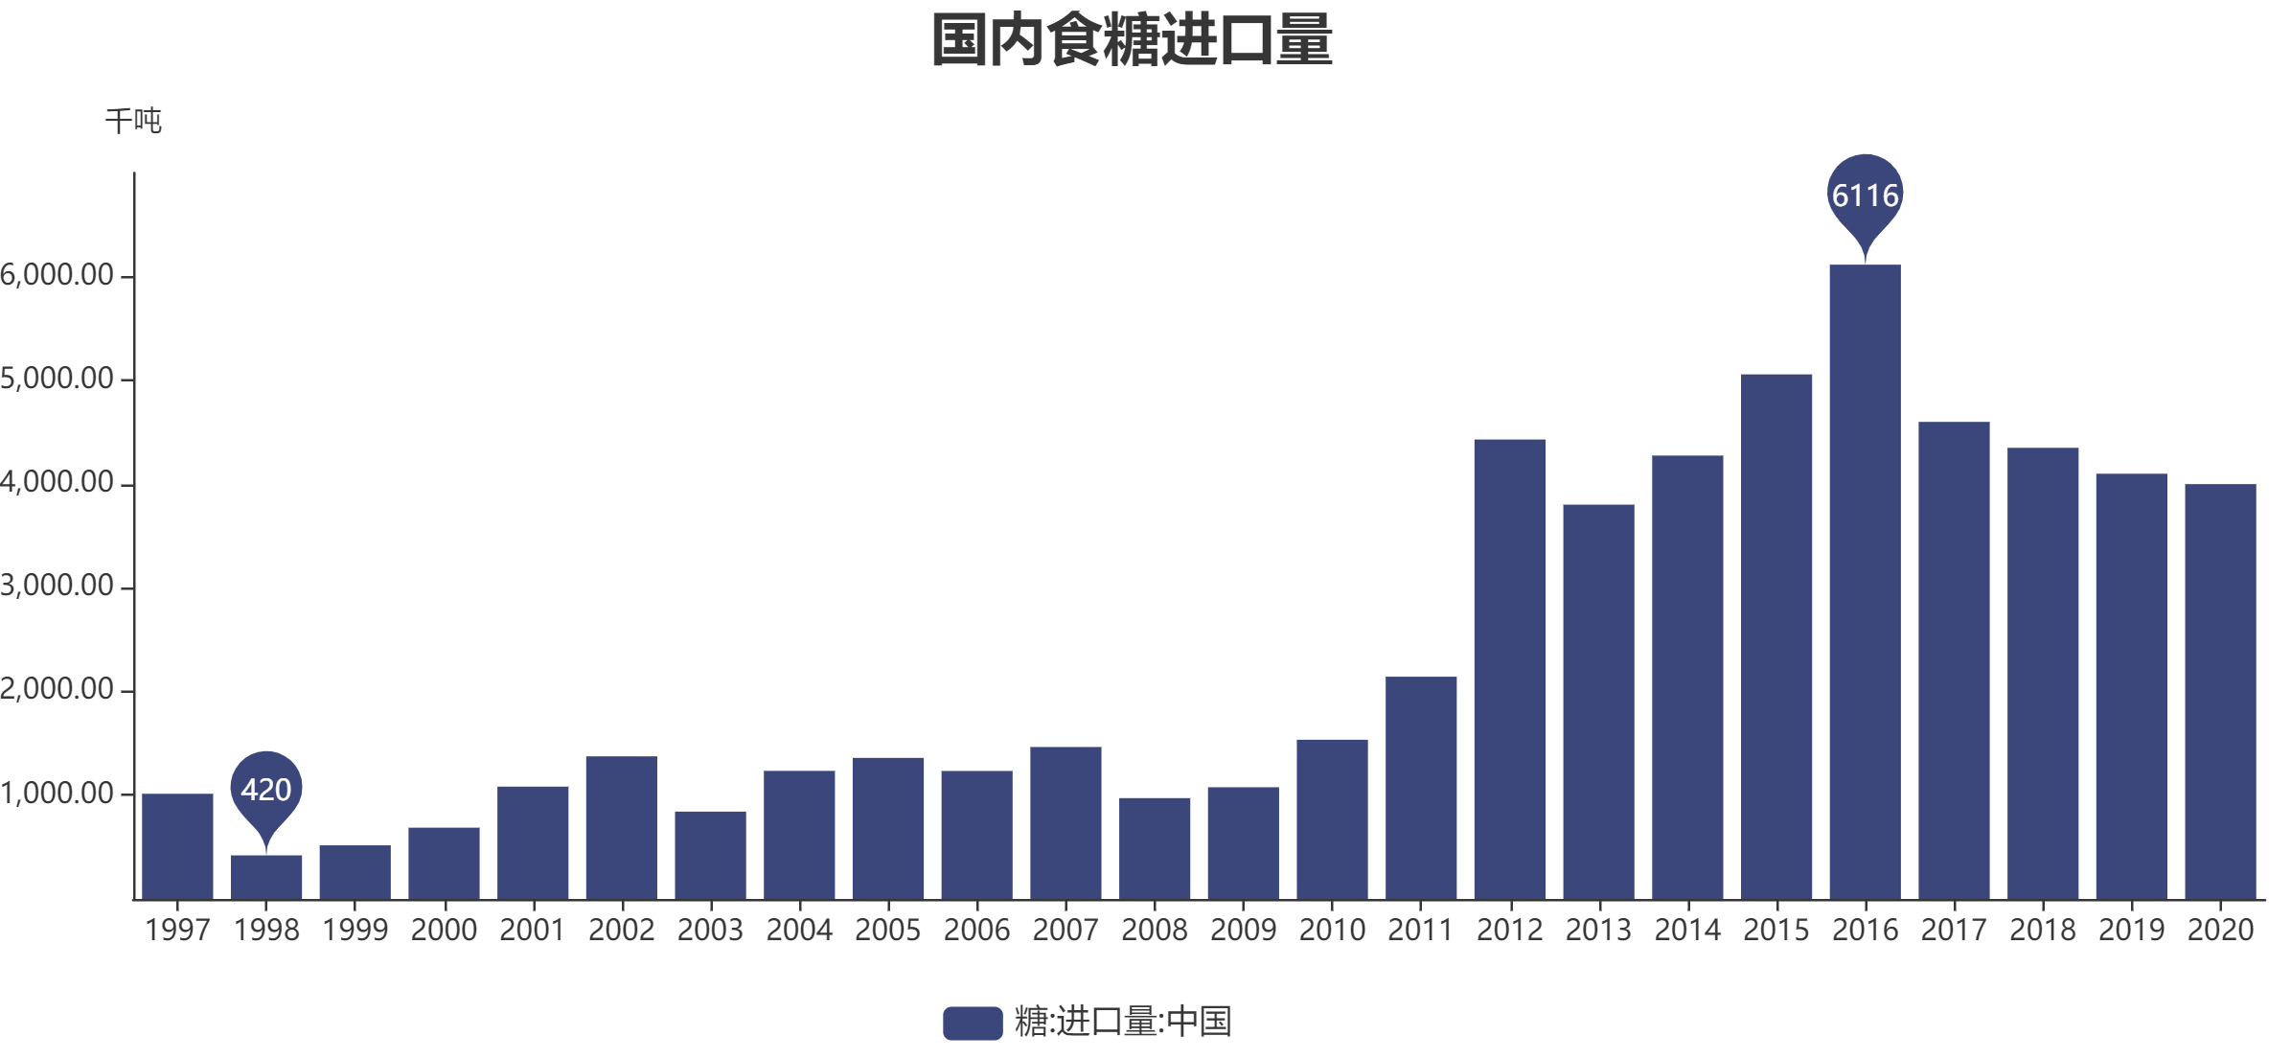
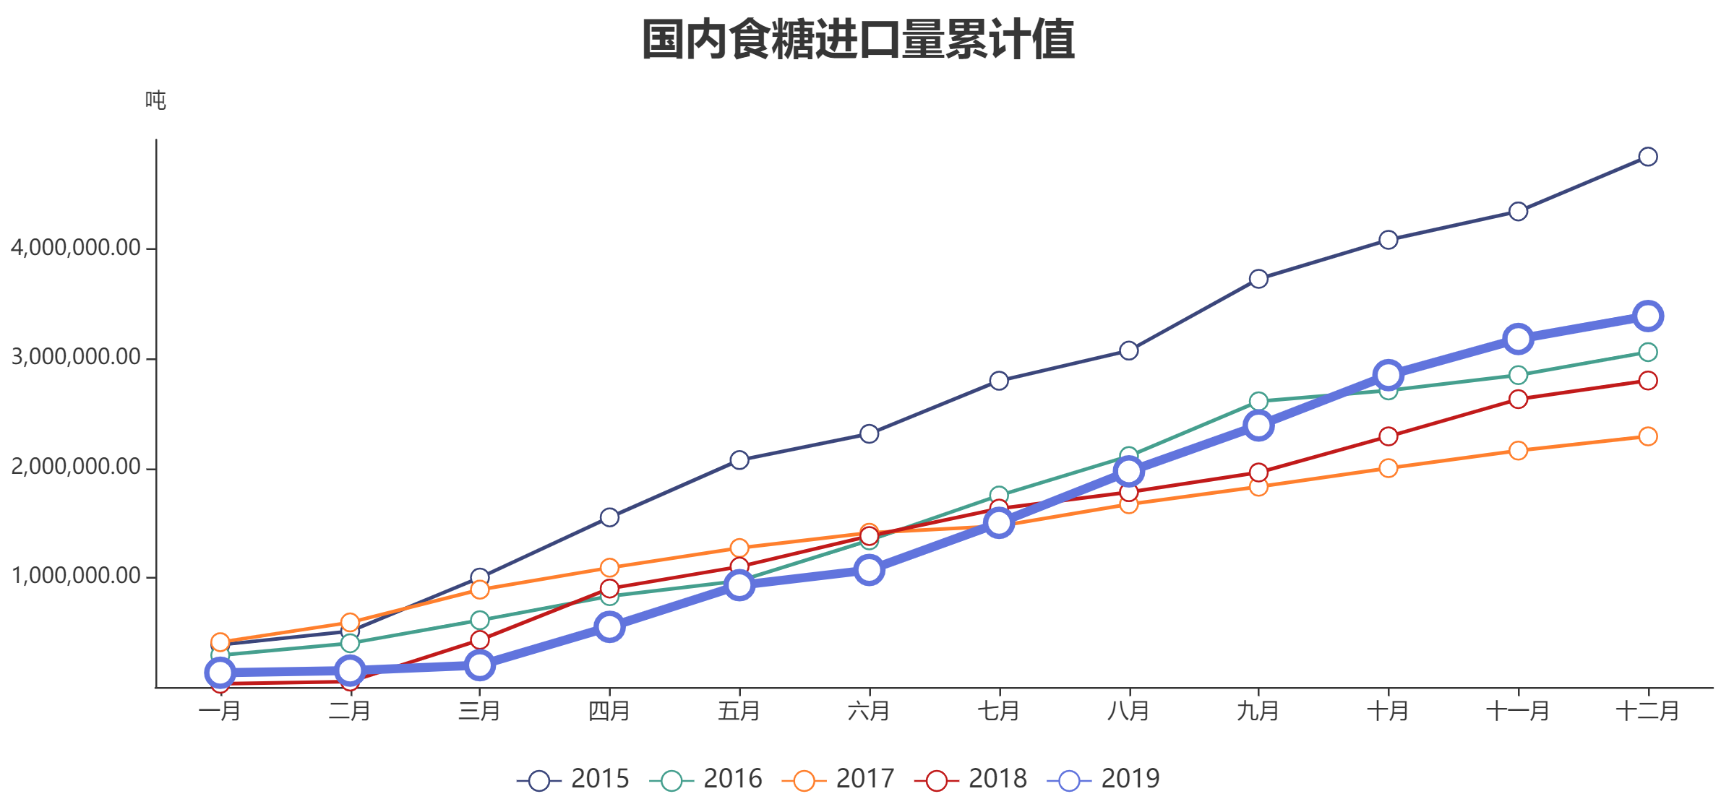
国内食糖进口

Slide 17
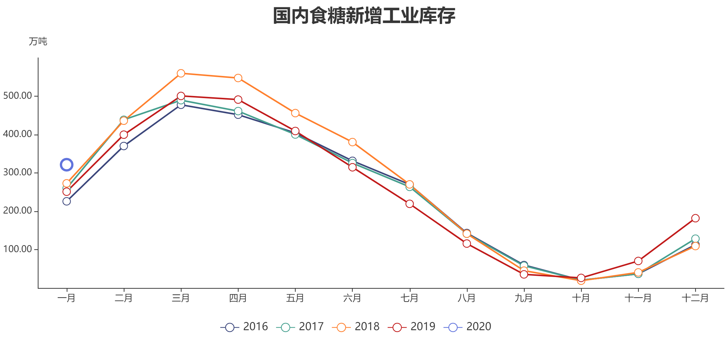
国内食糖新增工业库存

Slide 18
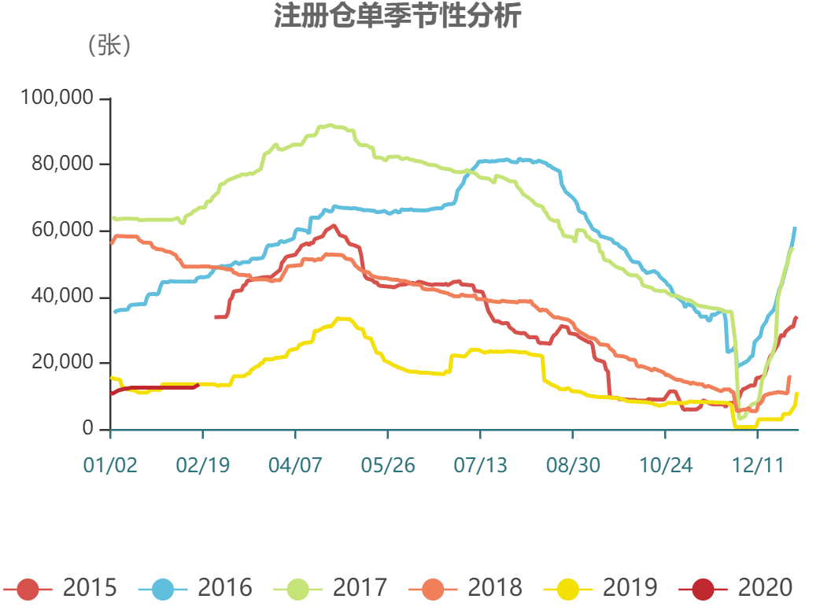
2020年02月14日白糖注册仓单以及有效预报合计12,483张

Slide 19
国内市场政策因素分析
中央一号文件目标明确措施完善全面对标“三农”。
农业农村部办公厅印发《2020年种植业工业要点》。提出要保持棉油糖合理自给水平，完善棉花、油料、糖料扶持政策，力争棉花面积稳定在5000万亩，油料面积稳定在1.9亿亩，糖料面积稳定在2400万亩，加快推广陆地中绒棉、“双高、双低”油菜和国产自育甘蔗优新品种。

Slide 20
主要内容
1、非洲蝗灾最新进展情况介绍
2、印度食糖产业分析
3、白糖市场影响因素分析
4、总结和展望

Slide 21
总结
全球进入减产周期，支持国际糖价步入牛市。
国内产不足需，进口量及进口政策影响较大。
中央一号文件和2020年种植业工业要点指引，政策利好食糖产业。
季节性供给旺季和需求淡季，控制糖价上涨节奏。
蝗灾、疫情及其它灾害性天气扰动糖价波动幅度。

Slide 22
展望
国际糖价牛势格局基本确立，未来走势虽有回调的可能，但总体趋势应不会出现太大变化，在国际糖价涨势带动下，国内郑糖期价的整体上涨趋势也将得到延续的可能性较大。预计上涨的形式上还是以郑糖一贯的振荡上行的走势特征为主。
后期关注点是保护性进口关税取消等变量对市场的影响。提醒交易者持续关注我们白糖早报及专题报告的观点和建议。
操作建议
1、保持多头思路，短线可在每次回调低点做多。
2、套保盘在目前基差持续保持正值阶段，做买入保值的机会和效果较好，且存在期现套利的空间。
3、跨期套利，可在5-9价差在-50至-100区间，尝试卖5买 9操作。
4、内外跨市场套利，在1%关税进口利润2500以上，买外卖内。

Slide 23

谢谢大家！

